Slide 1

COORDINACIÓN DE GRUPOS

Slide 2

COORDINACIÓN EFICIENTE
EN EL ENTORNO LABORAL→ FACTOR CLAVE PARA EL ÉXITO DE UNA ORGANIZACIÓN.
TRABAJAR EN EQUIPO DE MANERA CONJUNTA Y ARMONIOSA→ RESULTADOS EFECTIVOS.

Slide 3

COORDINACIÓN DE GRUPOS
METAS | COMUNICACIÓN | ROLES | AMBIENTE | EVALUACIÓN
QUÉ SE QUIERE LOGRAR? | ABIERTA Y EFECTIVA | RESPONSABILIDADES | CONFIANZA | AJUSTE DE METAS
ÉXITO

Slide 4
COORDINACIÓN DE GRUPOS
METAS/OBJETIVOS
Definirlos;
Comunicarlos;
Establecer plazos;
Dividir metas;
Ajustarlas de manera periódica.
COMUNICACIÓN
Establecer canales;
Participación activa;
Escucha activa;
Clara y concisa;
Resolución de conflictos.

Slide 5
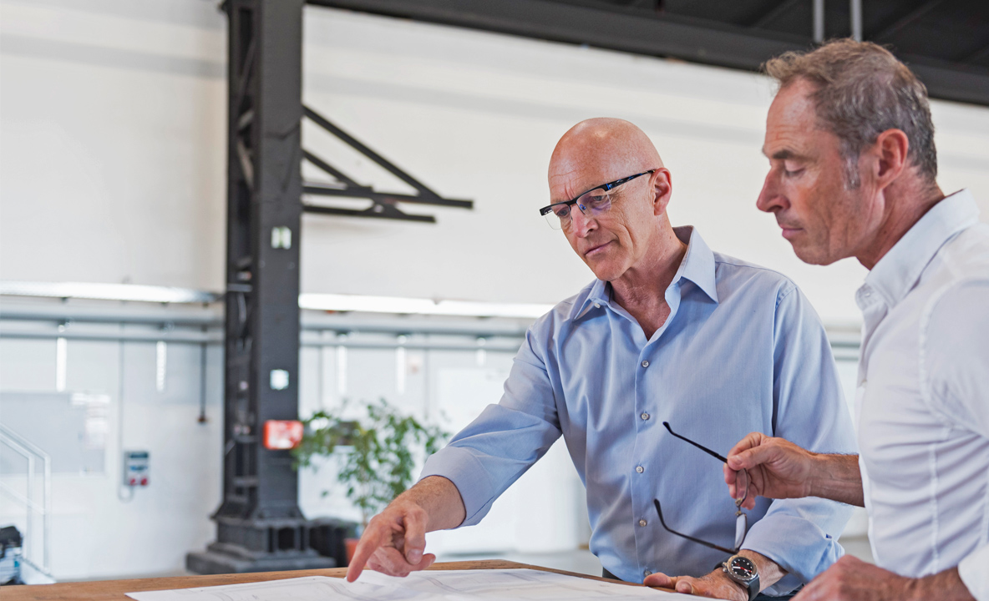

ROLES Y RESPONSABILIDADES
Habilidades y fortalezas;
Responsabilidades específicas;
Colaboración y apoyo;

Slide 6

TRABAJO EN EQUIPO
Espíritu de equipo; normas claras;
Metas y objetivos comunes;
Canales abiertos;
Reconocimientos.

Slide 7

COORDINACIÓN DE GRUPOS
AMBIENTE
TOMA DE DECISIONES
INNOVACIÓN Y CREATIVIDAD
Confianza;
Respeto mutuo;
Tratar a todos por igual;
Promover diversidad e inclusión;
Conflictos de manera constructiva;
Establecer un proceso de la toma.
Definir roles y resp.;
Recopilar y analizar información;
Debates constructivos;
Consensos;
Estimular la creatividad;
Ofrecer incentivos;
Promover intercambio de ideas;
Experimentar nuevas ideas;
Evalúa y aprende de los resultados;

Slide 8
CG
MONITOREO Y EVALUACIÓN
Establecer indicadores de progreso; |  | Identificar y solucionar desafíos.
Seguimiento y evaluación individual y colectivo; |  | Resolver conflictos de manera constructiva.
Ajustar estrategias según necesidad.

Slide 9
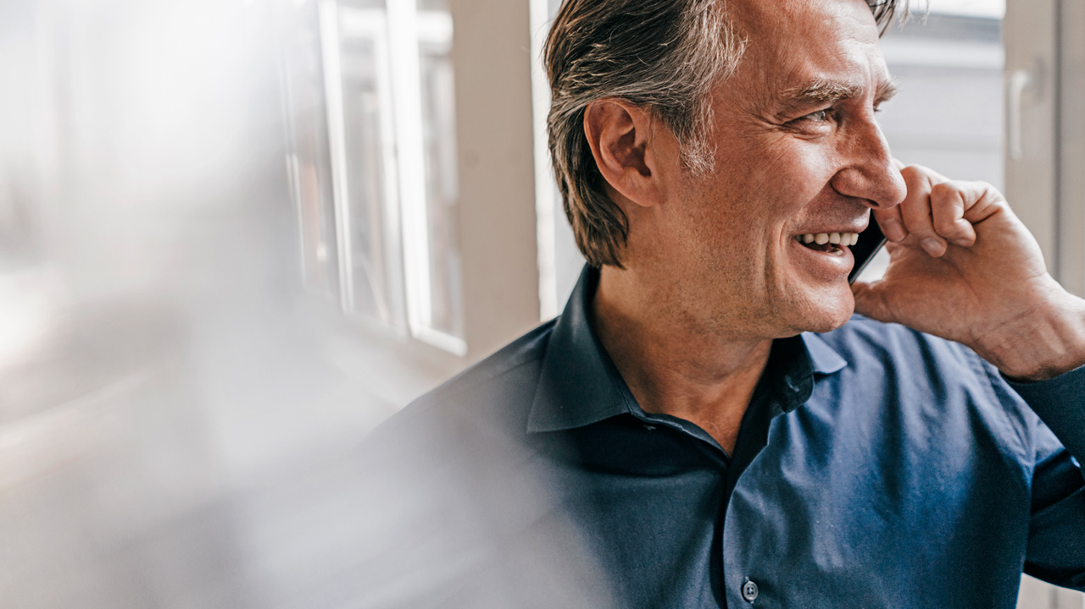
ALGUNAS TÉCNICAS
Las dinámicas de trabajo en equipo y técnicas de coordinación grupal ayudan a mejorar el ambiente de trabajo y a aumentar la confianza entre las personas→ mayor producción y satisfacción laboral.
¿QUÉ SON?
¿PARA QUÉ?
ACTIVIDADES INTERACTIVAS |  | TRABAJO EN EQUIPO
REFORZADORES |  | COMPETENCIA “SANA”
PROCESOS SISTEMATIZADOS |  | CUALIDADES PROFESIONALES
SURGEN DEPRESIÓN 1930 |  | SUPERAR DIFICULTADES

Slide 10

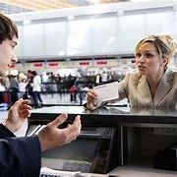
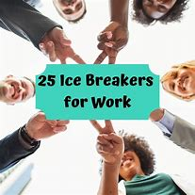

DINÁMICAS
ICE-BREAKERS
EQUIPO IDEAL
CLIENTE IMPREVISIBLE

Slide 11


OTRAS DINÁMICAS
GLOBO AEROSTÁTICO
TÉCNICA 6.3.5
ISLA DESIERTA

Slide 12

PREGUNTAS FRECUENTES
¿Cómo puedo mejorar la comunicación dentro del grupo?
¿Cuál es el papel del líder en la coordinación eficiente de grupos?
¿Cómo puedo fomentar la colaboración en un grupo de trabajo?
¿en que me beneficia una coordinación eficiente?
¿QUÉ NECESITA EL GRUPO?

Slide 13



¡GRACIAS!
Textos de Santiago Pastrana y Bizneo (recursos humanos)

